Slide 1





Штаб акции #МЫВМЕСТЕ Верхнекамского муниципального округа

Slide 2

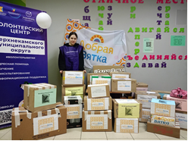

Slide 3

Штаб акции #МЫВМЕСТЕ
Верхнекамского муниципального округа
Образовательные организации
Учреждения культуры, спорта, молодежной политики
Общественные организации
Молодежный совет при администрации ВМО
8 волонтерских отрядов
Представители Фондов
Инициативные граждане

Slide 4

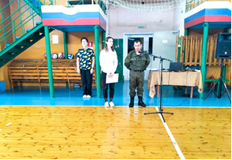
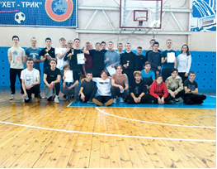
С чего начать?
Фестиваль ВФСК ГТО среди допризывной молодежи, посвященный бойцам специальной военной операции.

Slide 5
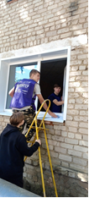
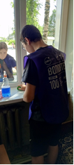
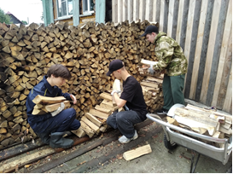
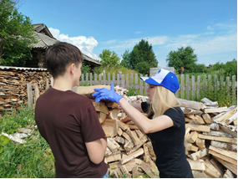
Основные направления работы Штаба
Оказание адресной помощи семьям военнослужащих специальной военной операции

Slide 6
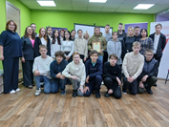
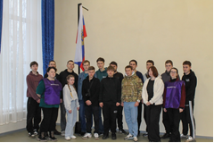
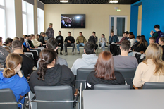

Основные направления работы Штаба
Организация встреч с военнослужащими в школьных и студенческих коллективах

Slide 7
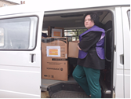
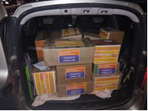
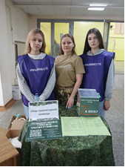
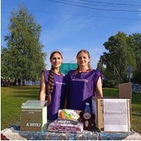
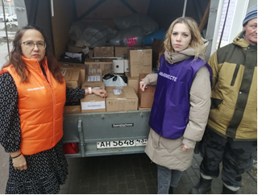
Основные направления работы Штаба
Организация сборов гуманитарной помощи участникам специальной военной операции, жителям пострадавших территорий, всем, нуждающимся в помощи (Оренбургская, Запорожская, Курская, Брянская области и др.)

Slide 8
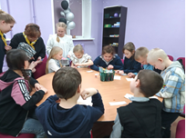
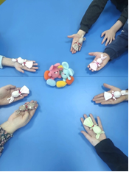
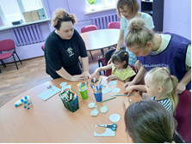
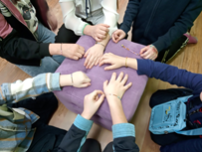
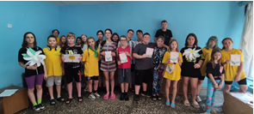
Основные направления работы Штаба
Организация мастер – классов для детей из семей военнослужащих специальной военной операции

Slide 9
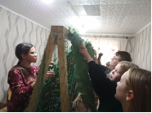
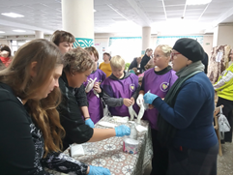
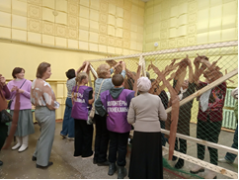

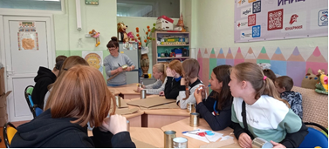
Основные направления работы Штаба
Изготовление блиндажных свечей, сухого душа, плетение маскировочных сетей, пошив вещей, необходимых раненым военнослужащим

Slide 10
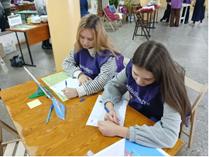
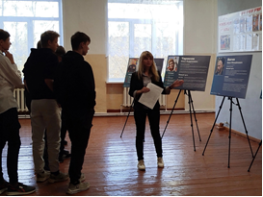
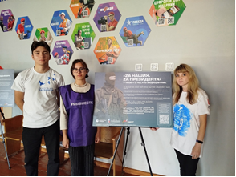
Основные направления работы Штаба
Проведение патриотических мероприятий (уроки мужества, выставка «Za наших! Za Президента», патриотические акции, спортивные мероприятия, посвященные участникам специальной военной операции, изготовление талисманов - оберегов, написание писем и т.д.)

Slide 11
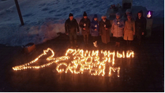
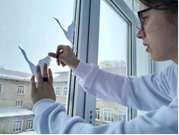
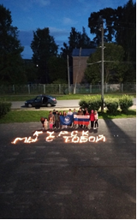
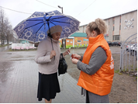
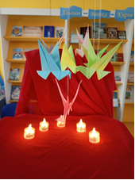
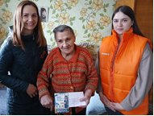
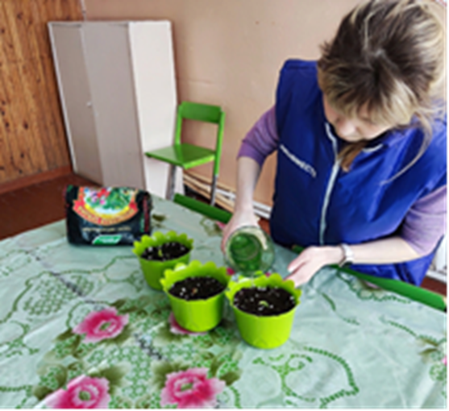
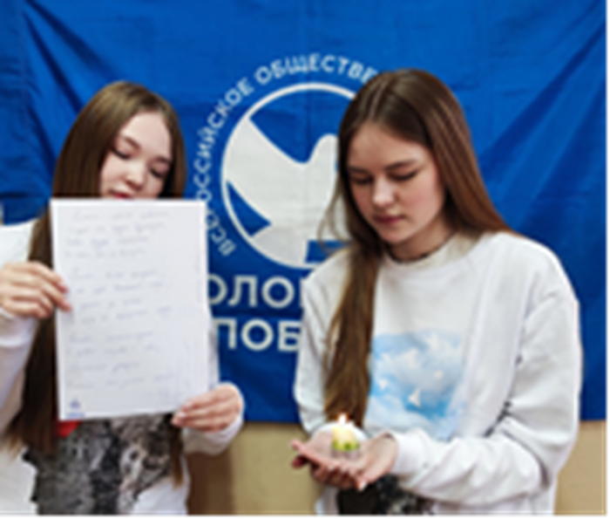
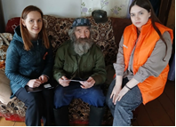
Основные направления работы Штаба
Проведение патриотических акций (памяти о жертвах теракта в «Крокус Сити Холле», «Окна Памяти», «Георгиевская ленточка», создание инсталяций, письма поддержки, поздравление тружеников тыла и др.)

Slide 12
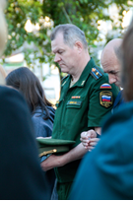
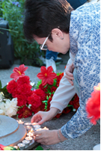
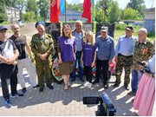
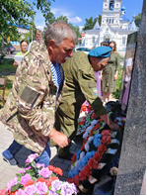
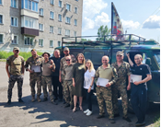
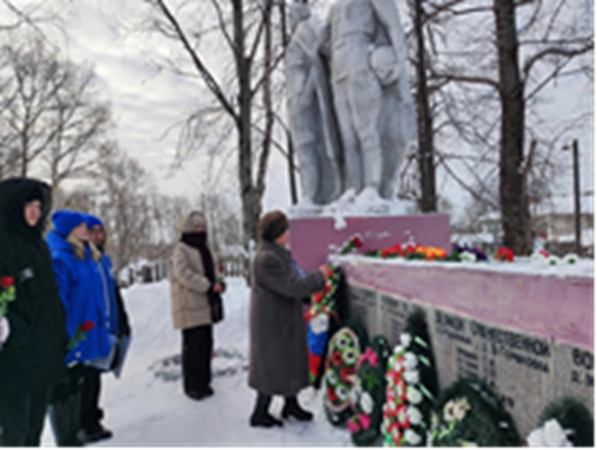
Основные направления работы Штаба
Организация массовых патриотических мероприятий (митинг, посвященный Дню памяти и скорби, акция «СВЕЧА ПАМЯТИ», митинг, посвященный Дню ветеранов боевых действий, день народного единства и др.)

Slide 13
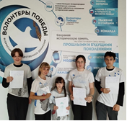
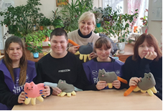
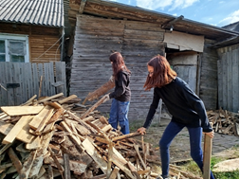
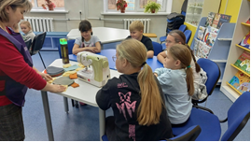
#МЫВМЕСТЕ
#ШтабАкцииМыВместеВМО

